Slide 1
SpringBoot入门到高级进阶
THANK YOU FOR WATCHING
主讲老师Jack：2181935941

Slide 2
目 录
CONTENTS
传统SSM
主角登场
SpringBoot实战
传统ssm到底做错了什么
ssm项目演示
SpringBoot的概念
SpringBoot特点
为什么学习
与springMvc的集成
与mybatis的集成
事务集成
全局异常处理

Slide 3

SSM到底做错了什么
传统SSM开发有什么问题？

Slide 4
传统SSM到底做错了什么
依赖太多了, 且存在版本问题
配置太多了且每次都一样, 大部分工程, 配置每次都是一样的, 从一个地方拷贝到另外一个地方.
部署太麻烦. 需要tomcat部署, 项目结构也需要照着Java EE的目录结构来写.
Spring
Spring MVC
MyBatis

Slide 5
目 录
CONTENTS
传统SSM
主角登场
SpringBoot实战
传统ssm到底做错了什么
ssm项目演示
SpringBoot的概念
SpringBoot特点
为什么学习
与springMvc的集成
与mybatis的集成
事务集成
全局异常处理

Slide 6

主角闪亮登场
传

Slide 7
什么是SpringBoot
Spring Boot是由Pivotal团队提供的全新框架 其设计目的是用来简化新Spring应用的初始搭建以及开发过程。该框架使用了特定的方式来进行配置，从而使开发人员不再需要定义样板化的配置。通过这种方式，Spring Boot致力于在蓬勃发展的快速应用开发领域（rapid application development）成为领导者。 记住一句话：推出springboot的初衷就是为了简化spring的配置，使得开发中集成新功能时更快，简化或减少相关的配置。

Slide 8
SpringBoot特点
特点：
创建独立的Spring应用程序
嵌入的Tomcat，无需部署WAR文件
简化Maven配置
自动配置Spring
提供生产就绪型功能，如指标，健康检查和外部配置
绝对没有代码生成和对XML没有要求配置

Slide 9
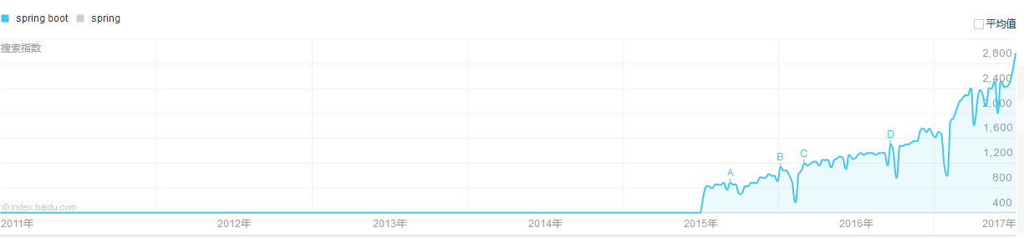
SpringBoot趋势

Slide 10
目 录
CONTENTS
传统SSM
主角登场
SpringBoot实战
传统ssm到底做错了什么
ssm项目演示
SpringBoot的概念
SpringBoot特点
为什么学习
与springMvc的集成
与mybatis的集成
事务集成
全局异常处理

Slide 11
SpringBoot搭建
pom依赖
<!-- 继承父工程 -->
<parent>
<groupId>org.springframework.boot</groupId>
<artifactId>spring-boot-starter-parent</artifactId>
<version>2.2.2.RELEASE</version>
<relativePath/> <!-- lookup parent from repository -->
</parent>
<!-- web 启动器 -->
<dependency>
<groupId>org.springframework.boot</groupId>
<artifactId>spring-boot-starter-web</artifactId>
<!--排除Tomcat启动器，如果用jetty需要排除，如果要打包(war)部署到服务器需要排除内置Tomcat -->
<!-- <exclusions>
<exclusion>
<groupId>org.springframework.boot</groupId>
<artifactId>spring-boot-starter-tomcat</artifactId>
</exclusion>
</exclusions>-->
</dependency>

Slide 12
SpringBoot热部署
pom
<!--热部署-->
<dependency>
<groupId>org.springframework.boot</groupId>
<artifactId>spring-boot-devtools</artifactId>
<optional>true</optional>
</dependency>
<plugin>
<groupId>org.springframework.boot</groupId>
<artifactId>spring-boot-maven-plugin</artifactId>
<version>2.2.2.RELEASE</version>
<configuration>
<mainClass>com.xiangxue.jack.start.SpringbootTest</mainClass>
<fork>true</fork><!--该属性是必须要有的-->
</configuration>
<executions>
<execution>
<goals>
<goal>repackage</goal>
</goals>
</execution>
</executions>
</plugin>

Slide 13
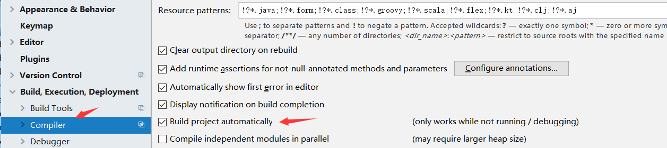
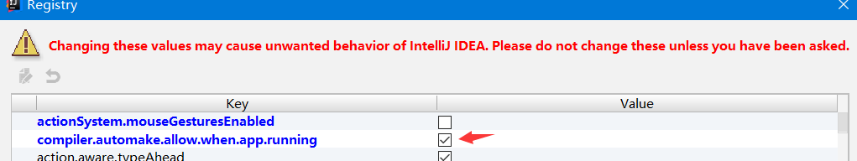
SpringBoot热部署
修改idea
启动自动编译
（1）File-Settings-Compiler-Build Project automatically
（2）ctrl + shift + alt + / ,选择Registry,勾上 Compiler autoMake allow when app running

Slide 14

SpringBoot多环境
每个环境对应一个配置文件
在主配置文件中设置属性
spring.profiles.active=test
来指定使用哪个配置文件

Slide 15
SpringBoot整合servlet、filter、listener
注解
@ServletComponentScan(basePackages = {"com.xiangxue.jack"})
该注解会扫描指定包下面的注解
@WebServlet(urlPatterns = "/jack/*")
@WebFilter(urlPatterns = "/*",filterName = "myFilter")
@WebListener

Slide 16
SpringBoot整合druid
pom
<dependency>
<groupId>com.alibaba</groupId>
<artifactId>druid</artifactId>
<version>1.0.26</version>
</dependency>

Slide 17
SpringBoot整合druid
application.properties
#连接池的配置信息
## 初始化大小，最小，最大
spring.druid.url=jdbc:mysql://localhost:3306/consult
spring.druid.url1=jdbc:mysql://192.168.67.139:3306/zg
spring.druid.username=root
spring.druid.password=123456
spring.druid.driver-class-name=org.gjt.mm.mysql.Driver
spring.druid.initialSize=2
spring.druid.minIdle=2
spring.druid.maxActive=2
## 配置获取连接等待超时的时间
spring.druid.maxWait=60000
# 配置间隔多久才进行一次检测，检测需要关闭的空闲连接，单位是毫秒
spring.druid.timeBetweenEvictionRunsMillis=60000
# 配置一个连接在池中最小生存的时间，单位是毫秒
spring.druid.minEvictableIdleTimeMillis=300000
spring.druid.validationQuery=SELECT 1 FROM DUAL
spring.druid.testWhileIdle=true
spring.druid.testOnBorrow=false
spring.druid.testOnReturn=false
spring.druid.poolPreparedStatements=true
spring.druid.maxPoolPreparedStatementPerConnectionSize=20
# 配置监控统计拦截的filters，去掉后监控界面sql无法统计，'wall'用于防火墙
spring.druid.filters=stat,wall
# 通过connectProperties属性来打开mergeSql功能；慢SQL记录
spring.druid.connectionProperties=druid.stat.mergeSql=true;druid.stat.slowSqlMillis=5000

Slide 18
SpringBoot整合druid
配置类

Slide 19
SpringBoot整合mybatis
pom依赖
<!-- 把mybatis的启动器引入 -->
<dependency>
<groupId>org.mybatis.spring.boot</groupId>
<artifactId>mybatis-spring-boot-starter</artifactId>
<version>RELEASE</version>
</dependency>
<dependency>
<groupId>mysql</groupId>
<artifactId>mysql-connector-java</artifactId>
<version>5.1.41</version>
</dependency>

Slide 20
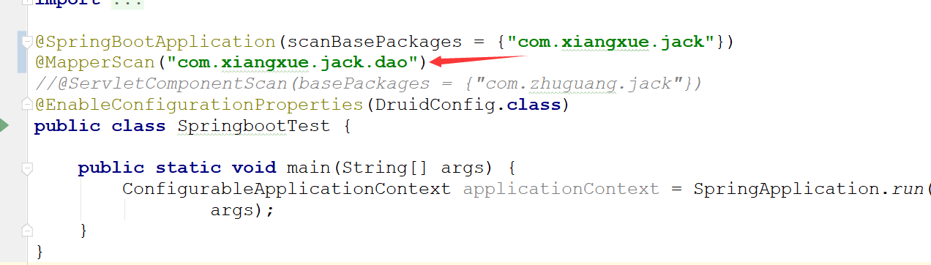
SpringBoot整合mybatis
代码

Slide 21
SpringBoot整合mybatis
application.properties配置
mybatis.typeAliasesPackage=com.xiangxue.jack.bean
mybatis.mapperLocations=classpath:com/xiangxue/jack/xml/*Mapper.xml

Slide 22
SpringBoot整合JPA
POM
<dependency>
<groupId>org.springframework.boot</groupId>
<artifactId>spring-boot-starter-data-jpa</artifactId>
</dependency>

Slide 23
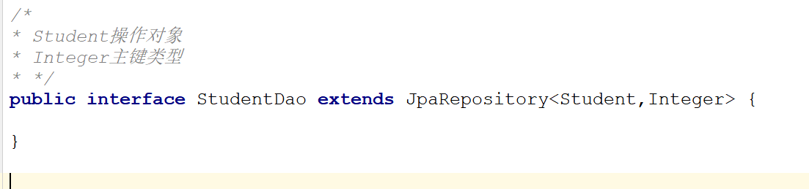
SpringBoot整合JPA
application.properties配置
根据entity对象配置自动生成表
spring.jpa.hibernate.ddl-auto:create
spring.jpa.show-sql:true
DAO

Slide 24
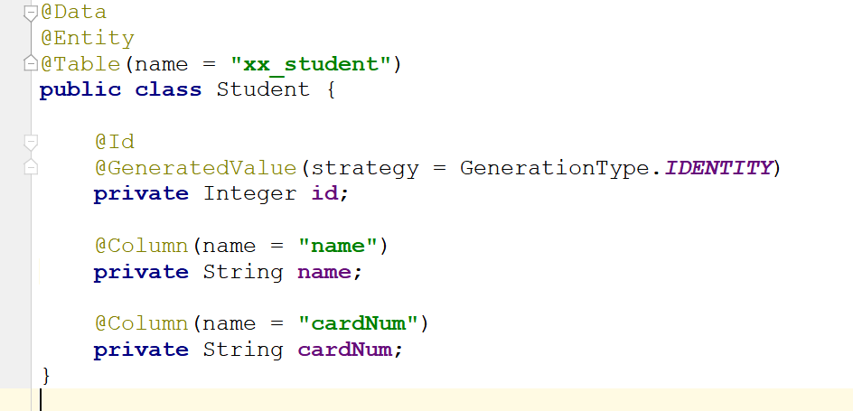
SpringBoot整合JPA
entity配置

Slide 25
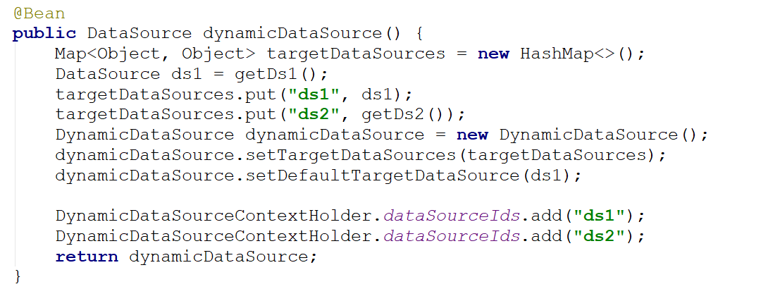
SpringBoot多数据源切换

Slide 26
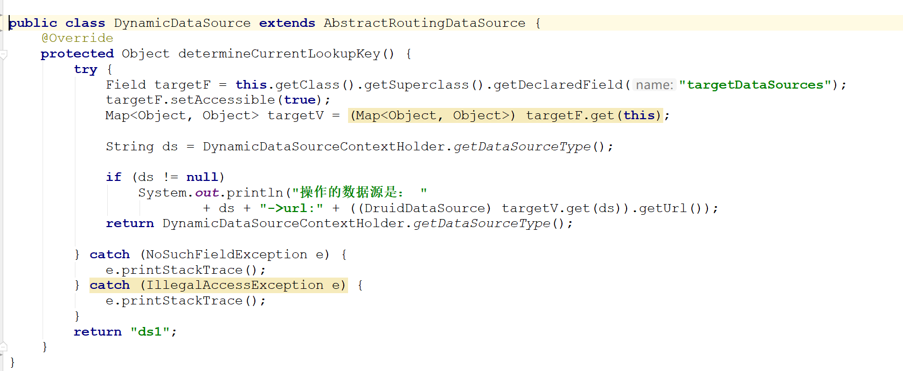
SpringBoot多数据源切换

Slide 27
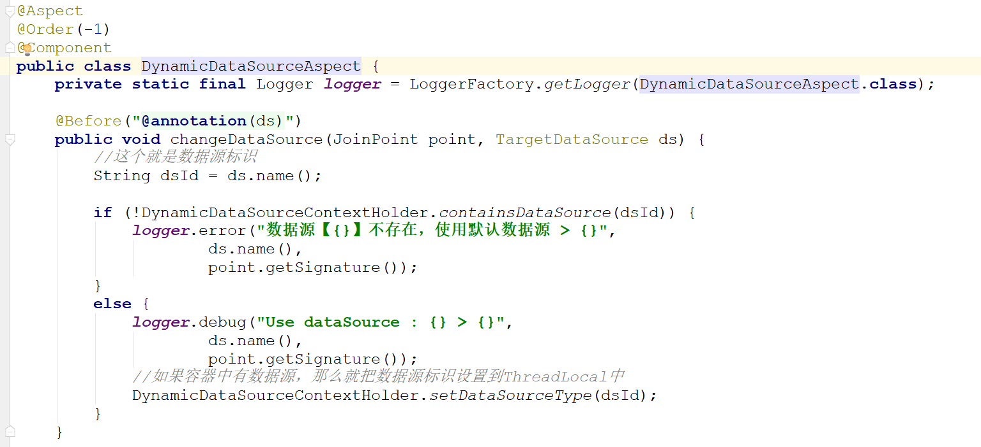
SpringBoot多数据源切换

Slide 28
SpringBoot整合atomikos
atomikos用来解决同一方中的不同数据源操作的数据一致性，保证数据同时提交或者回滚，跟操作同一数据源一样的效果

Slide 29
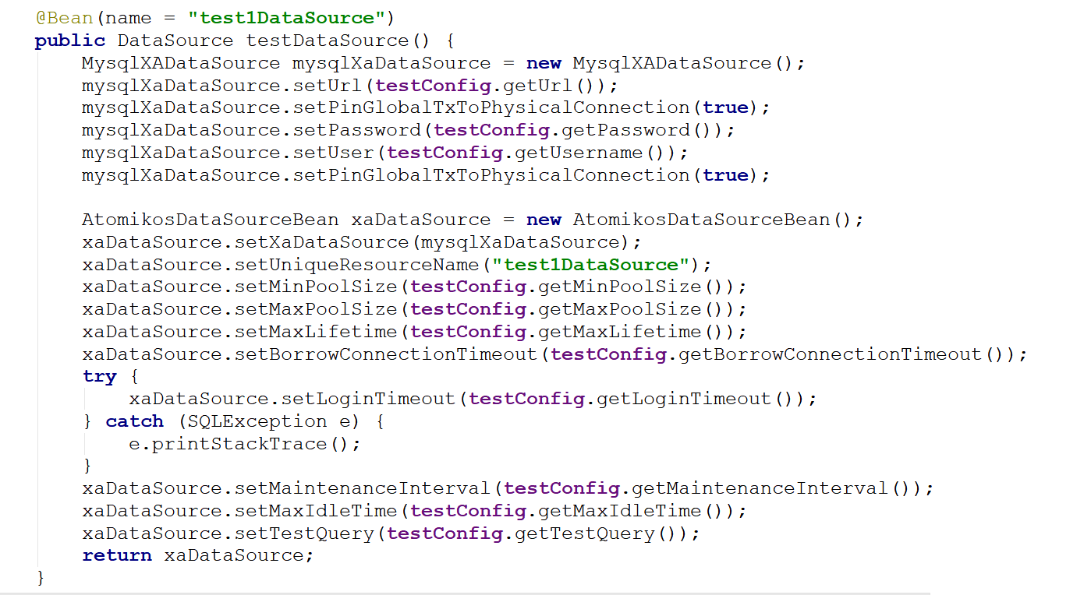
SpringBoot整合atomikos

Slide 30
SpringBoot整合redis
pom
<dependency>
<groupId>org.springframework.boot</groupId>
<artifactId>spring-boot-starter-data-redis</artifactId>
</dependency>

Slide 31
SpringBoot整合redis
application.properties
# Redis数据库索引（默认为0）
spring.redis.database=0
# Redis服务器地址
spring.redis.host=192.168.67.139
# Redis服务器连接端口
spring.redis.port=6379
# Redis服务器连接密码（默认为空）
spring.redis.password=
# 连接池最大连接数（使用负值表示没有限制）
spring.redis.pool.max-active=8
# 连接池最大阻塞等待时间（使用负值表示没有限制）
spring.redis.pool.max-wait=-1
# 连接池中的最大空闲连接
spring.redis.pool.max-idle=8
# 连接池中的最小空闲连接
spring.redis.pool.min-idle=0
# 连接超时时间（毫秒）
spring.redis.timeout=0

Slide 32
SpringBoot整合redis
配置类

Slide 33
SpringBoot整合mongodb
pom
<dependency>
<groupId>org.springframework.boot</groupId>
<artifactId>spring-boot-starter-data-mongodb</artifactId>
</dependency>

Slide 34
SpringBoot整合mongodb
application.properties
spring.data.mongodb.uri=mongodb://192.168.67.139:27017/xx_db

Slide 35
SpringBoot整合JAX-RS规范
pom
<dependency>
<groupId>org.springframework.boot</groupId>
<artifactId>spring-boot-starter-jersey</artifactId>
</dependency>

Slide 36
SpringBoot整合JAX-RS规范
配置类

Slide 37
SpringBoot整合JSP
pom
<dependency>
<groupId>org.apache.tomcat.embed</groupId>
<artifactId>tomcat-embed-jasper</artifactId>
<scope>provided</scope>
<!--<version>8.0.30</version>-->
</dependency>
<dependency>
<groupId>javax.servlet</groupId>
<artifactId>jstl</artifactId>
</dependency>

Slide 38
SpringBoot整合JSP
application.properties
spring.mvc.view.prefix=/WEB-INF/jsp/
spring.mvc.view.suffix=.jsp

Slide 39
SpringBoot整合freemarker
pom
<!-- 引入freeMarker的依赖包. -->
<dependency>
<groupId>org.springframework.boot</groupId>
<artifactId>spring-boot-starter-freemarker</artifactId>
</dependency>

Slide 40
SpringBoot整合freemarker
application.properties
spring.freemarker.allow-request-override=false
spring.freemarker.cache=true
spring.freemarker.check-template-location=true
spring.freemarker.charset=UTF-8
spring.freemarker.content-type=text/html
spring.freemarker.expose-request-attributes=false
spring.freemarker.expose-session-attributes=false
spring.freemarker.expose-spring-macro-helpers=false

Slide 41
SpringBoot整合swagger2
pom
<dependency>
<groupId>io.springfox</groupId>
<artifactId>springfox-swagger2</artifactId>
<version>2.9.2</version>
</dependency>
<dependency>
<groupId>io.springfox</groupId>
<artifactId>springfox-swagger-ui</artifactId>
<version>2.9.2</version>
</dependency>

Slide 42
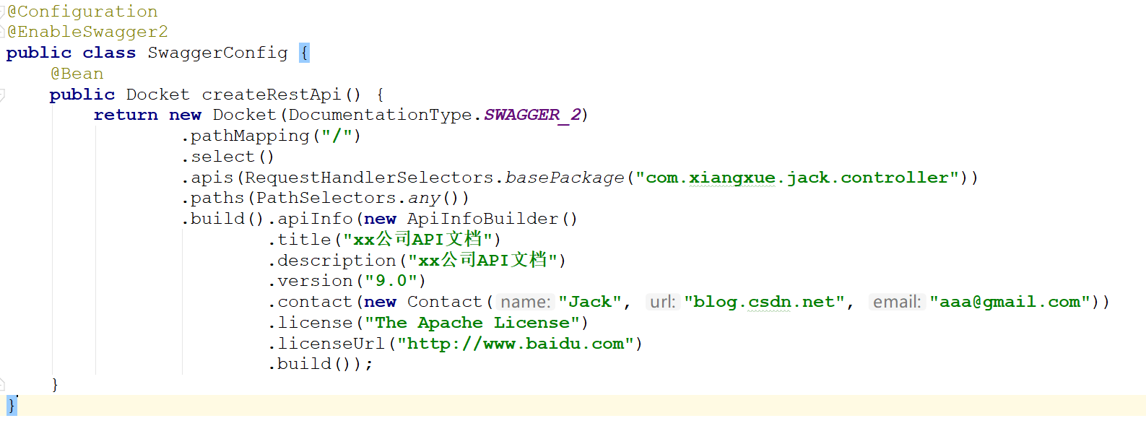
SpringBoot整合swagger2
配置类

Slide 43
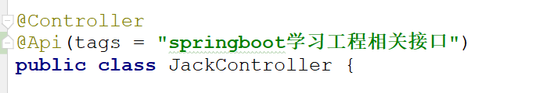
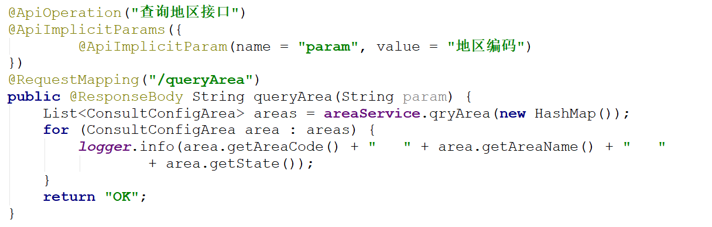
SpringBoot整合swagger2
使用
访问地址：http://localhost:8080/swagger-ui.html

Slide 44
SpringBoot整合rabbitmq
pom
<dependency>
<groupId>org.springframework.boot</groupId>
<artifactId>spring-boot-starter-amqp</artifactId>
</dependency>

Slide 45
SpringBoot整合rabbitmq
application.properties
spring.rabbitmq.host=192.168.67.139
spring.rabbitmq.port=5672
spring.rabbitmq.username=admin
spring.rabbitmq.password=admin

Slide 46
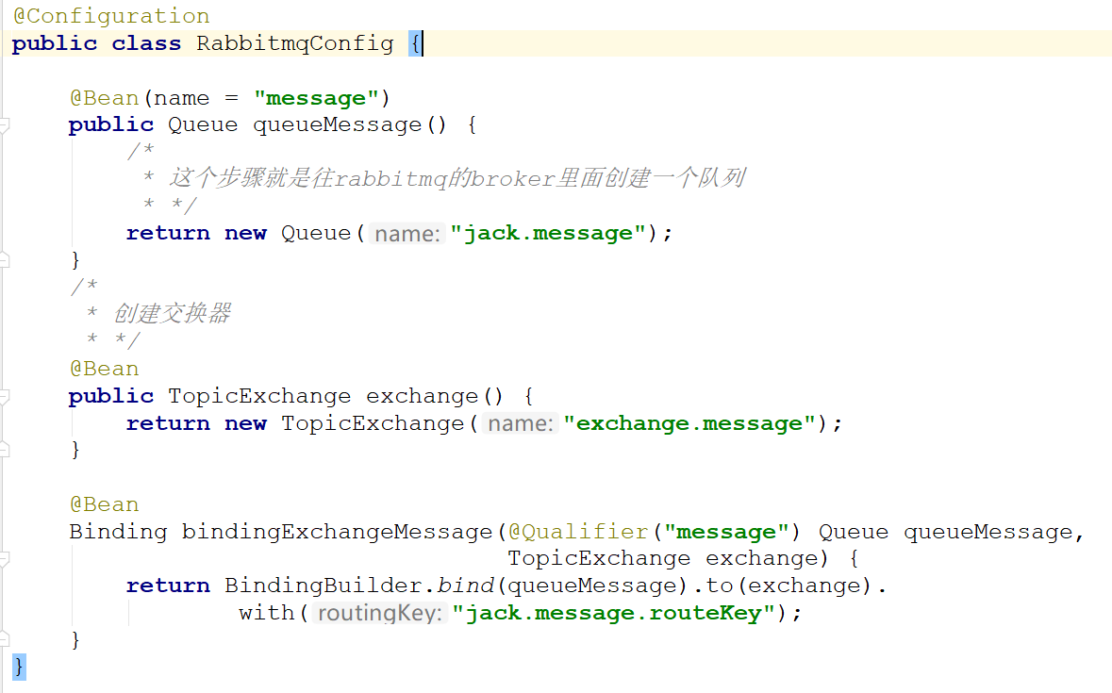
SpringBoot整合rabbitmq
配置类

Slide 47
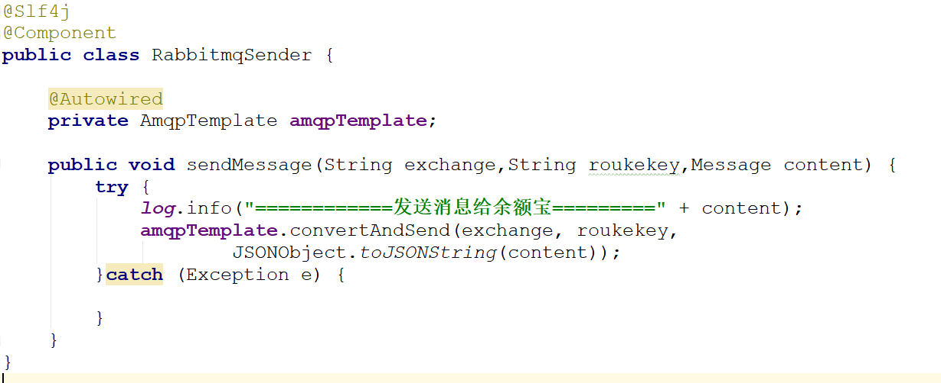
SpringBoot整合rabbitmq
消息发送

Slide 48
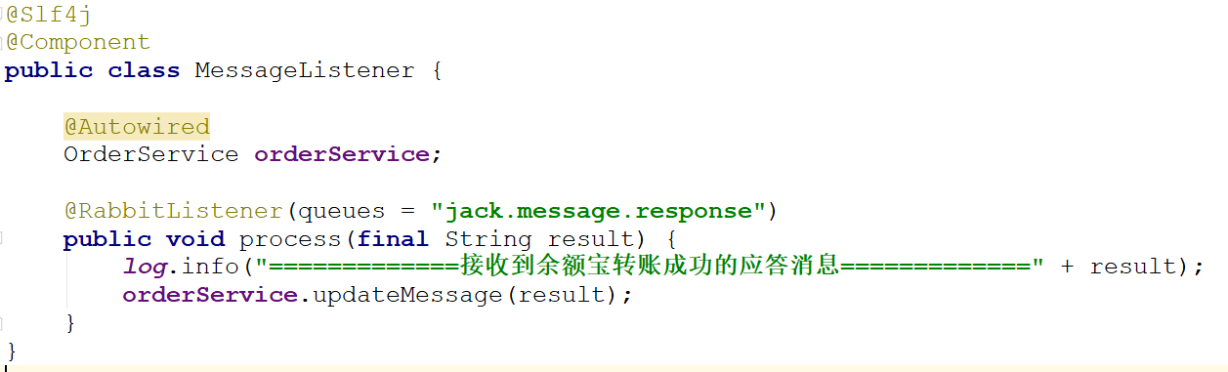
SpringBoot整合rabbitmq
消息接收

Slide 49
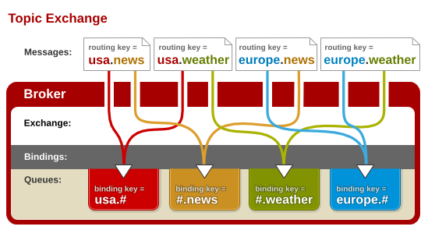
rabbitmq模型
消息接收

Slide 50

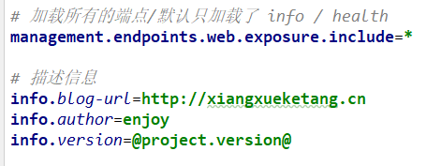
SpringBoot整合Actuator监控管理
Spring Boot Actuator可以帮助你监控和管理Spring Boot应用，比如健康检查、审计、统计和HTTP追踪等。
1.修改pom文件
2.修改properties配置

Slide 51
1 /health/{component}/{instance} GET
报告程序的健康指标，这些数据由HealthIndicator实现类提供
2 /info GET
获取程序指定发布的信息，这些信息由配置文件中info打头的属性提供
3 /configprops GET
描述配置属性（包含默认值）如何注入到bean
4 /beans GET
描述程序中的bean，及之间的依赖关系
5 /env GET
获取全部环境属性
6 /env/{name} GET
根据名称获取指定的环境属性值
7 /mappings GET
描述全部的URI路径，及和控制器的映射关系
8 /metrics/{requiredMetricName} GET
统计程序的各种度量信息，如内存用量和请求数
9 /httptrace GET
提供基本的http请求跟踪信息，如请求头等
10 /threaddump GET
获取线程活动的快照
11 /conditions GET
提供自动配置报告，记录哪些自动配置通过，哪些没有通过
12 /loggers/{name} GET
查看日志配置信息
13 /auditevents GET
查看系统发布的事件信息
14 /caches/{cache} GET/DELETE
查看系统的缓存管理器，另可根据缓存管理器名称查询；
另DELETE操作可清除缓存
15 /scheduledtasks GET
查看系统发布的定时任务信息
16 /features GET
查看Springcloud全家桶组件信息
17 /refresh POST
重启应用程序，慎用
18 /shutdown POST
关闭应用程序，慎用
SpringBoot整合Actuator监控管理

Slide 52
SpringBoot整合https
1、生成本地安全证书
cd到jdk的bin目录执行命令：
keytool -genkey -alias spring -keypass 123456 -keyalg RSA -keysize 1024 -validity 365 -keystore E:/springboot.keystore -storepass 123456
genkey 表示要创建一个新的密钥。
alias 表示 keystore 的别名。
keyalg 表示使用的加密算法是 RSA ，一种非对称加密算法。
keysize 表示密钥的长度。
keystore 表示生成的密钥存放位置。
validity 表示密钥的有效时间，单位为天。
正式开发过程中，需要申请正式的被浏览器信任的证书

Slide 53
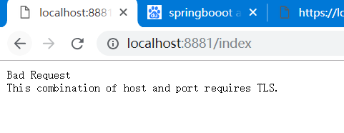
SpringBoot整合https
application.properties
server.port=8881
server.ssl.key-password=123456
server.ssl.key-store=classpath:springboot.keystore
server.ssl.key-alias=spring
如果是http的方式访问则会报错

Slide 54
SpringBoot工程docker化
Dockerfile
FROM docker.io/relateiq/oracle-java8
VOLUME /tmp
ADD springboot-web.jar app.jar
#RUN bash -c 'touch /app.jar'
ENTRYPOINT ["java","-Djava.security.egd=file:/dev/./urandom","-jar","/app.jar"]
EXPOSE 8881
工程打包并生成镜像
mvn clean package docker:build
根据镜像创建docker容器
docker run -ti -d -p 8881:8881 --name micro 镜像ID

